Slide 1
Україна – країна е-дем
Дмитро Лубкін
керівник проекту
MiyGolos.org.ua
Голова ГО Мій Голос

Slide 2
Рішення прийняти участь прийняв, коли ознайомився з анкетами учасників проекту.
Виявилося, що більшість проектів можна реалізувати за допомогою інструментів електронної демократії . Звичайно, якщо їх використовувати грамотно та ефективно.

Slide 3
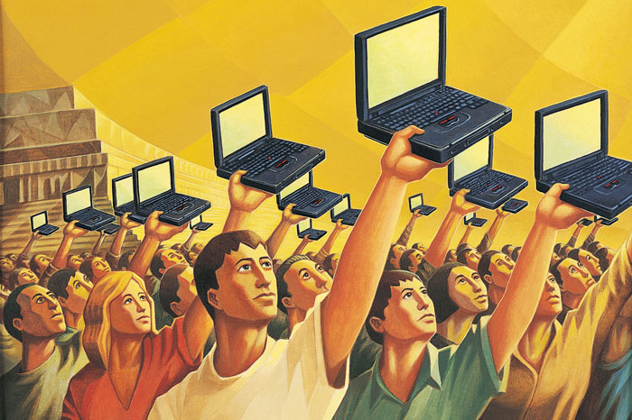
Для того, щоб інструменти е-демократії мали значний попит серед громадськості та стали, дійсно впливовими, потрібно, щоб, по-перше, громадяни про них знали, і, по-друге, бачили сенс ними користуватися...
Згідно опитування Центру Разумкова у листопаді 2015 року про електронні петиції знали 26,3% громадян України, а у 2017 році (згідно дослідження Київського міжнародного інституту соціології) – 27,5%.
Тобто, приріст за 2 роки 1,2%. Це в межах статистичної похибки

Slide 5
Програмна мета:
Залучити до використання інструментів електронної демократії 25 000 000 українських користувачів Інтернету
Що надасть можливість
- долучитись до керування країною широкому загалу громадян України;
- спростити виконання важливих для суспільства громадьских проектів та ініціатив;
- відкрити шляхи до влади нових лідерів та дозволить сформувати нову еліту;
- спростити прийняття та впровадження законів про електронні вибори та референдуми;
- здійснити перехід від представницької до делегативної демократії через впровадження демократії участі та використання елементів прямої демократії;
- сформувати нові горизонтальні зв’язки та нові принципи взємодії між громадянами України;
- змінити культуру споживання інформації з пасивно-телевізійної до активно-мережевої.

Slide 6
Шляхи реалізації:
Розробка та впровадження просвітницької інформаційної кампанії щодо інструментів е-дем, як інструментів е-участі;
Проведення тренінгів, семінарів та практикумів з використання інструментів е-дем за участі представників громадських організацій, що є учасниками коаліції з впровадження е-дем в Україні та Конгресу з розвитку електронної демократії в 100 містах України;
Створення центрів е-дем по всієї країні для надання допомоги бажаючим використовувати інструменти е-дем, які будуть надавати експертну підтримку для авторів петицій на етапі формулювання й адвокації, фасилітувати діалог авторів і представників влади, здійснювати моніторинг розгляду і контроль виконання е-петицій, бюджетів участі, електронних громадських обговорень та ін.
Лобіювання у ВРУ, КМУ, ОМС законів, рішень та постанов, що були підтримані голосами громадян України на сайтах петицій.

Slide 7
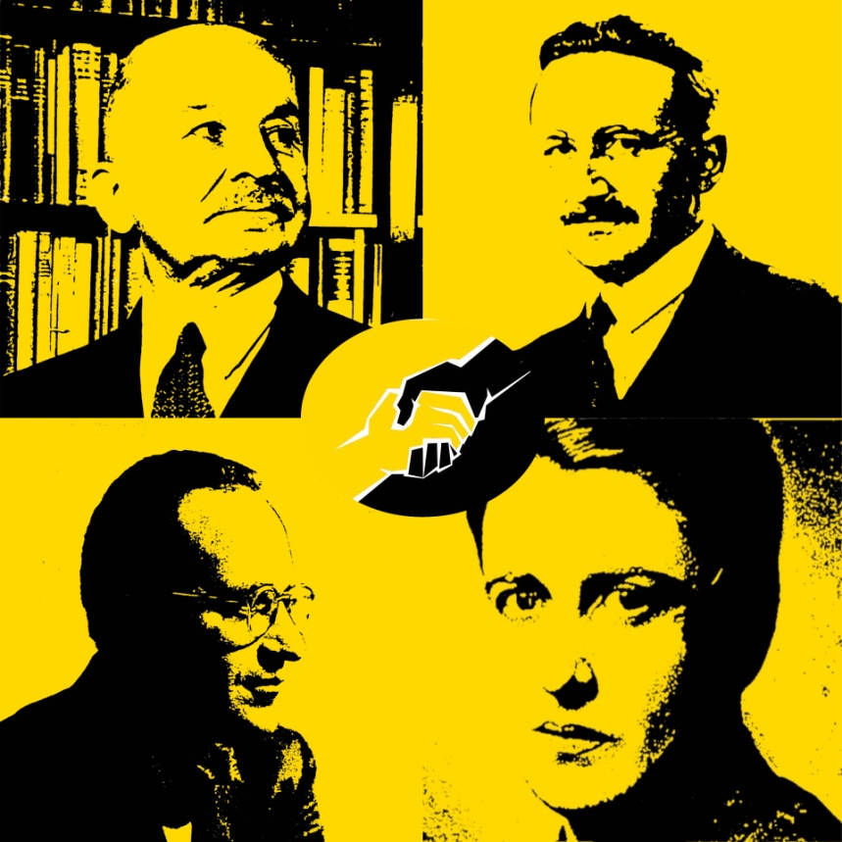
Не сподіватися на державу, а формувати свій порядок денний власними силами, часом та коштами

Slide 8
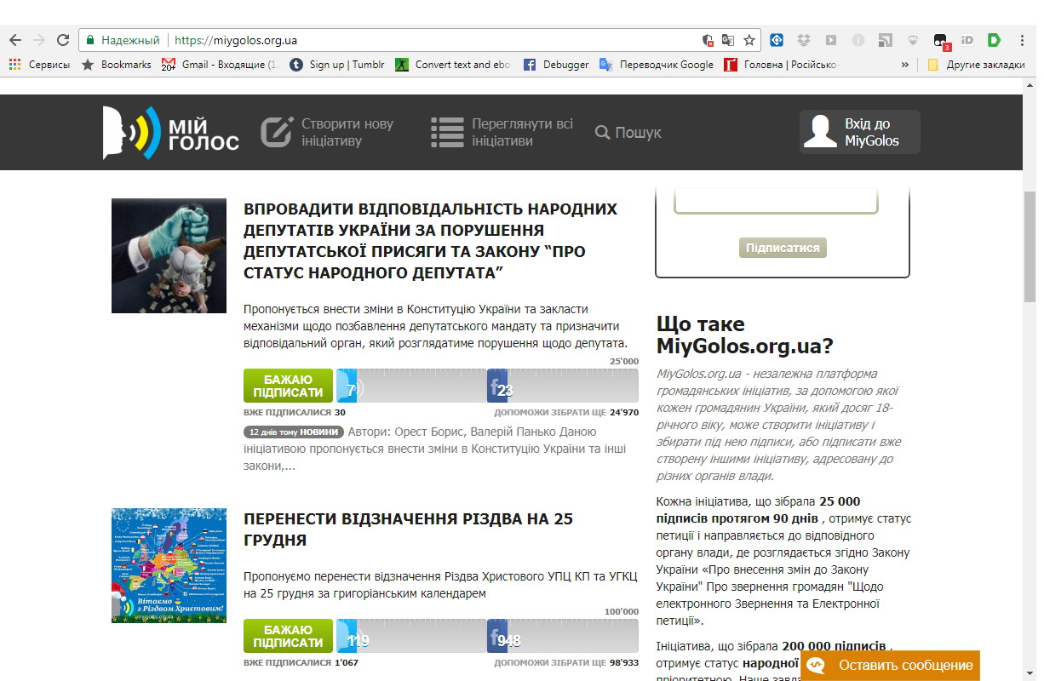
MiyGolos.org.ua

Slide 9
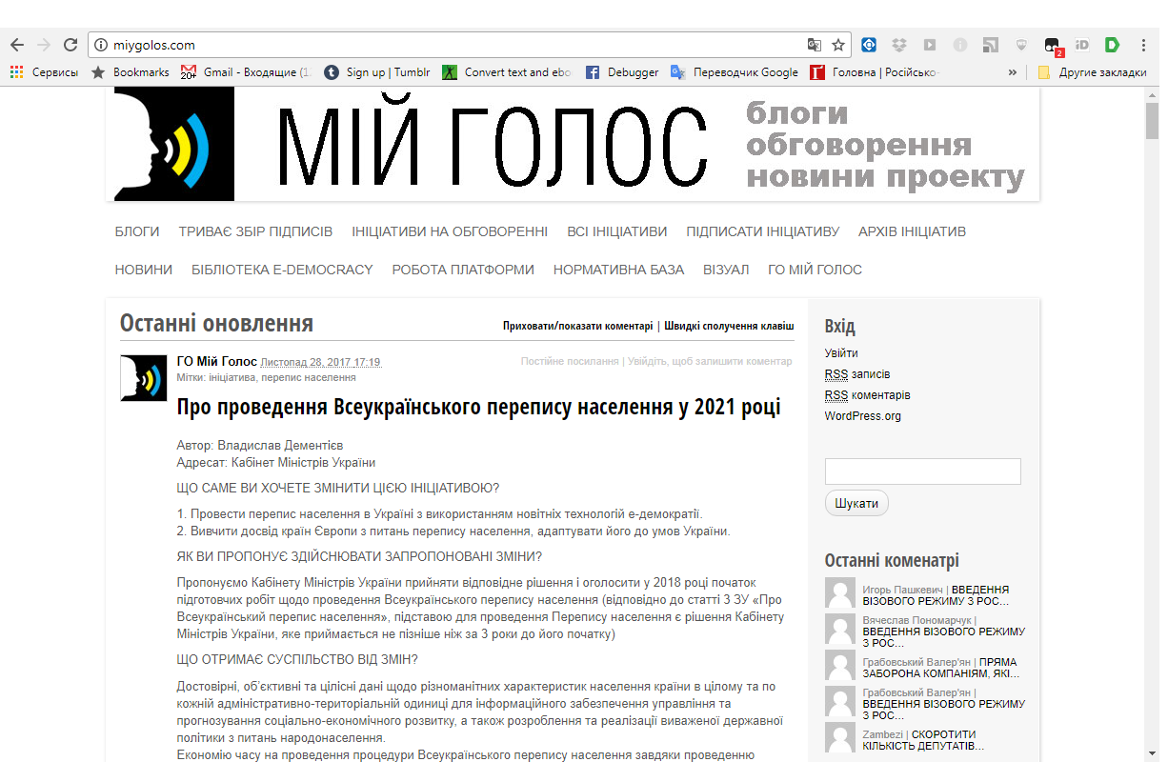
MiyGolos.com

Slide 10
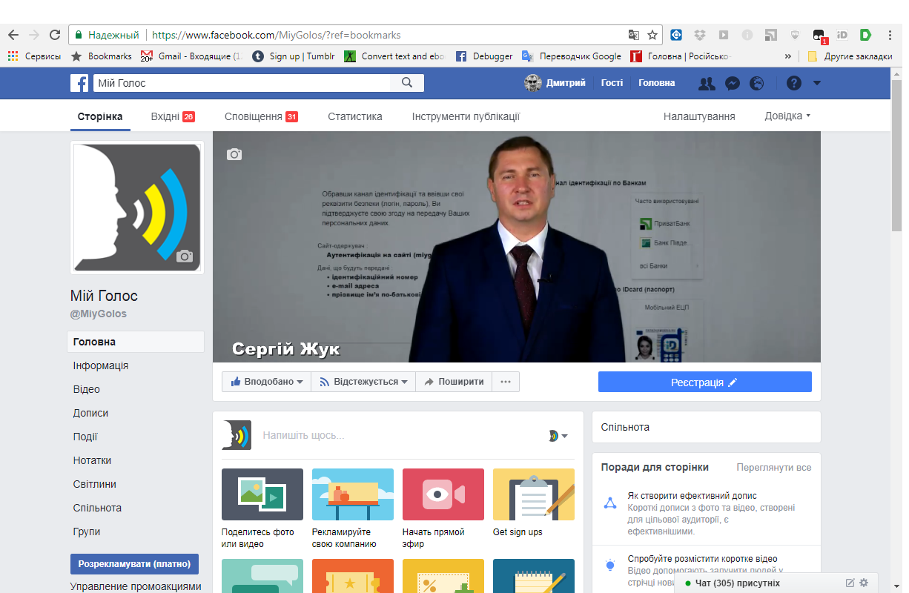
Мій Голос

Slide 11
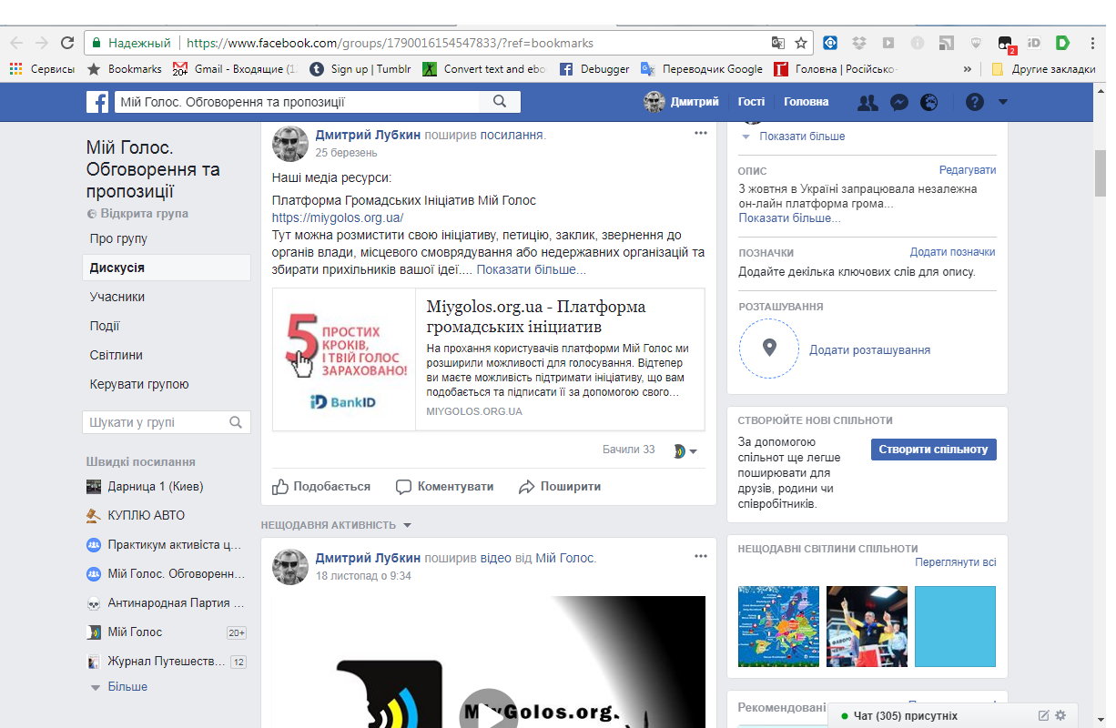
Мій Голос

Slide 12
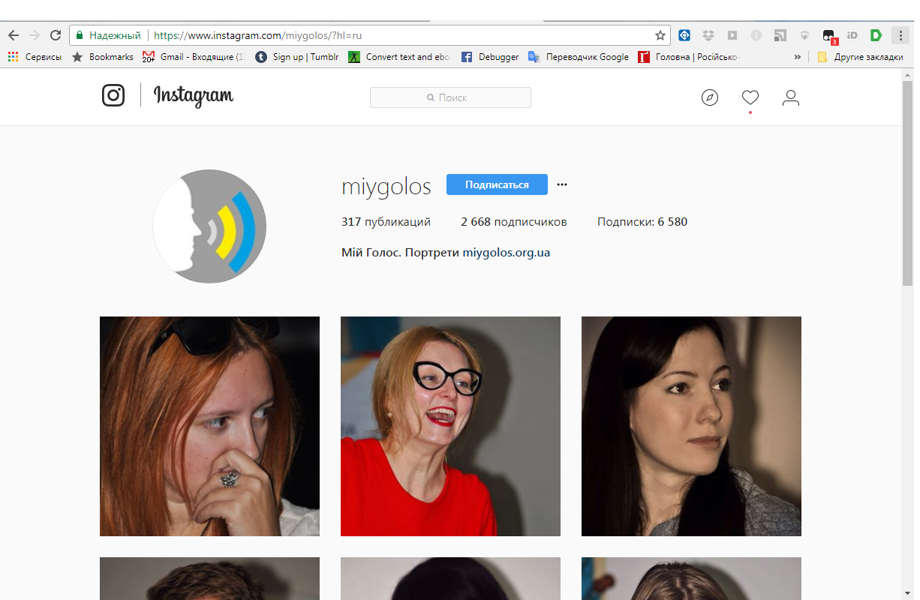
Мій Голос

Slide 13
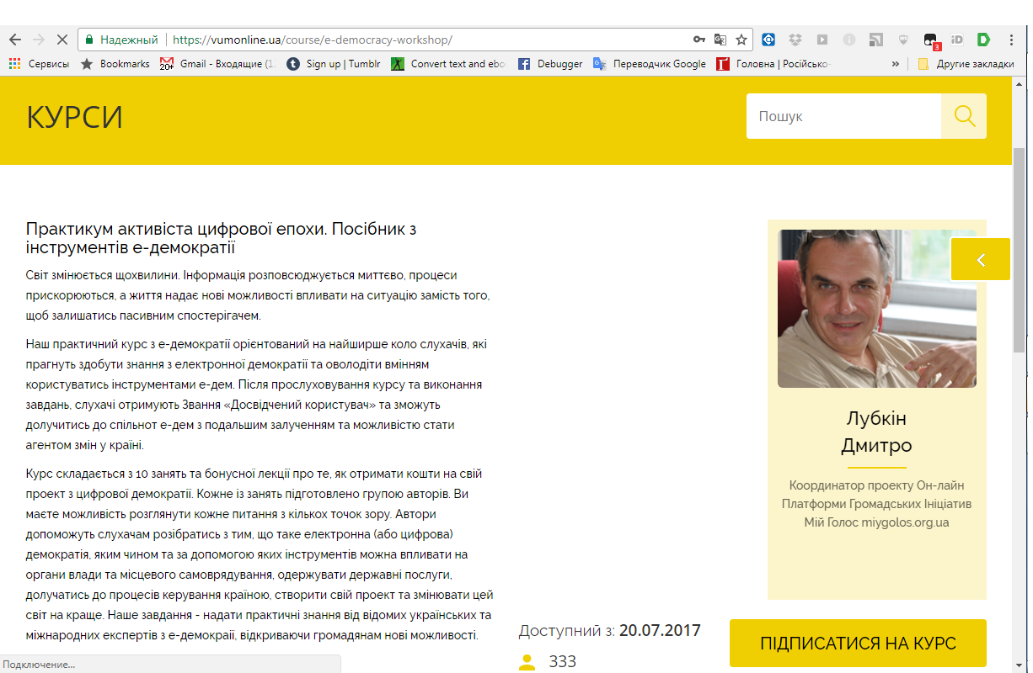
Online курс

Slide 14
Он-лайн платформа громадських ініціатив Мій Голос:
https://miygolos.org.ua/
Про організацію:
https://www.miygolos.org/
Платформа для обговорення:
https://miygolos.com/
ФБ сторінка:
https://www.facebook.com/MiyGolos/
ФБ спльнота:
https://www.facebook.com/groups/miygolos.ua/
Наш Інстаграм:
https://www.instagram.com/miygolos/
Он-лайн курс з е-дем:
https://vumonline.ua/course/e-democracy-workshop/
Тел. +380503852992, +380443832997
E-mail: office@miygolos.org , dmitriy.v.lubkin@gmail.com

